Slide 1
01 сентября Тема: Россия в Первой Мировой войне

Slide 2
100- лет начала Первой мировой войны (1914-1918 гг)
28 июля 2014 года было 100 лет со дня начала Первой мировой войны — первого широкомасштабного вооружённого конфликта в истории человечества.
Длилась она чуть больше 4 лет до 11 ноября 1918 года и в ней принимало участие 38 государств на всех континентах.

Slide 3
ПРИЧИНЫ ВОЙНЫ
Геополитические противоречия мировых держав;
экономические противоречия мировых держав;

Slide 4
СТРАНЫ УЧАСТНИКИ ВОЙНЫ
Оформились противоборствующие военно-политические союзы: Антанта и Тройственный союз
ТРОЙСТВЕННЫЙ СОЮЗ:
ГЕРМАНИЯ
АВСТРО-ВЕНГРИЯ
ИТАЛИЯ
АНТАНТА:
РОССИЯ
ФРАНЦИЯ
АНГЛИЯ

Slide 5
П О В О Д:
Летом 1914 г. в Сербии сербским революционером были убиты племянник и наследник на австро-венгерский престол Франц-Фердинанд и его жена Софья.
Так началась Первая мировая война.

Slide 6
Начало войны:
23 июля Австро-Венгрия предъявила Сербии ультиматум с требованием допустить в страну австрийских полицейских для расследования убийства. Сербия отклонила это требование.
28 июля Австро-Венгрия объявила войну Сербии.

Slide 7
Германия объявила войну
России Бельгии и Франции Англии

Slide 8
1 9 1 4 ГОД
Военные действия Антанты
Военные действия Германии
Англо-французские войска остановили наступление немецкой армии
Российская армия
заняла Львов.
Сформировался Кавказский фронт.
Российская армия одержала победу над турецкой и перенесла боевые действия на территорию Турции
Немецкие крейсеры вошли в Черное море и обстреляли Одессу, Севастополь, Новороссийск, Феодосию

Slide 9
Итоги военной компании 1914 года
План молниеносной войны провалился.
Германия ведет войну на два фронта. Не принесла успеха ни одной стороне.
Война потребовала мобилизации всех экономических и людских ресурсов воюющих государств.
В войну включилось 38 государств, в которых проживало примерно 75% населения, в действующих армиях сражалось более 70 млн. мужчин.

Slide 10
1 9 1 5 год
Впервые применяются Германией отравляющие вещества (газы) в районе г. Ипра
Италия из Тройственного союза переходит в Антанту и объявляет войну Австро-Венгрии

Slide 11
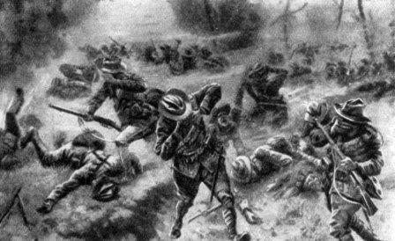
Газовая атака немцев Ипр апрель 1915г.

Slide 12
Итоги военной кампании 1915 года
Россия потеряла Польшу, части Прибалтики, Белоруссии и Украины

Slide 13
1 9 1 6 год
Событие
Итоги
Наступление Российских войск на Кавказе
Наступление англо-французских войск под Верденом (Верденская битва) Крепость Верден считалась воротами к Парижу
Англо- французские войска на Сомме впервые применяют танки
Российские войска захватили турецкую крепость Эрзерум
стратегическая инициатива перешла к Антанте
Брусиловский прорыв немецко-австрийского фронта русской армией

Slide 14
Верденская «мясорубка» 1916г.

Slide 15
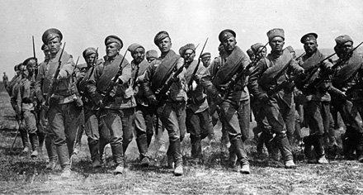
Брусиловский прорыв русской армии 1916г.
А.А.Брусилов

Slide 16
Первые танки

Slide 17
1 9 1 7 год
Февральская революция в России
Вступление США в войну на стороне Антанты
Крупномасштабное наступление англо-французский войск на Севере Франции
Наступление российской армии под командованием А.А. Брусилова. Во время «брусиловского прорыва» австрийские и немецкие войска понесли огромные потери.
В России к власти пришли большевики
Вторжение войск Антанты и Германии на территорию России

Slide 18
Антивоенные демонстрации в России 1917г.

Slide 19
1 9 1 8 год
В России у власти большевики.
Брестский мир - в марте Советская Россия и Германия заключили мирный договор;
Вторжение войск Антанты и Германии на территорию России;
11 ноября подписано в Компьенском лесу перемирия после отречения германского кайзера Вильгельма. Окончание Первой мировой войны.

Slide 20
Брестский мир 3 марта 1918г.

Slide 21
Компьенское перемирие 11 ноября 1918г.

Slide 22
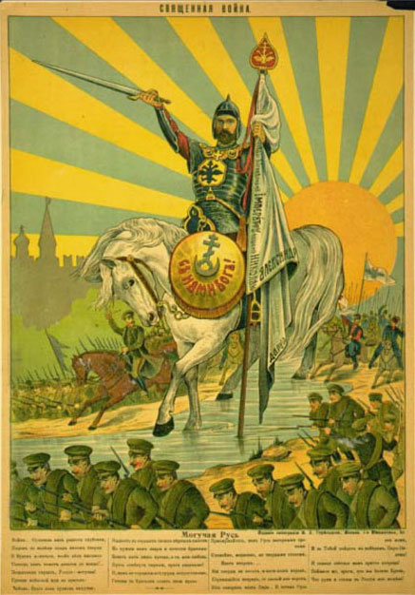
Таким образом:
Позиционная война привела к истощению воюющих государств:
Россия понесла в войне самые большие потери – 9 млн. 347 тыс. чел.
Потери Германии 7 млн. 860 тыс. чел.
Австро-Венгрия – 4 млн. 880 тыс.

Slide 23
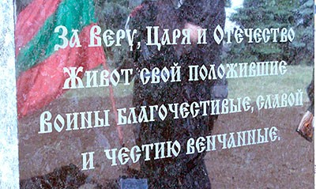
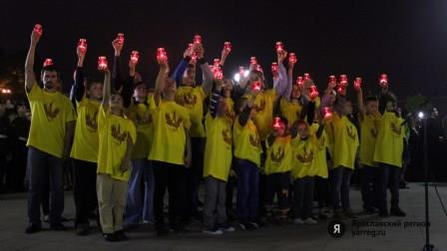
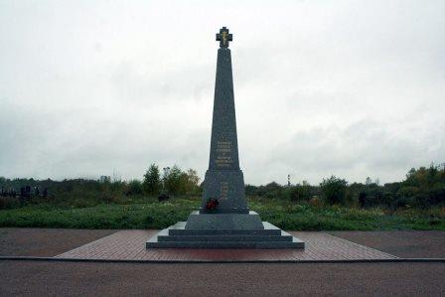
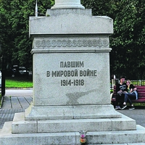
1 августа – День памяти воинов, погибших в Первой мировой войне

Slide 24
Назовите год начала Первой мировой войны
1914 год
1905 год
1917 год
1812 год

Slide 25
Поводом к войне послужило
а)Предательство Распутина;
б)Убийство наследника на Австро-Венгерский престол;
в)Измена кайзера Германии Вильгельма;
г) Отъезд Николая II в ставку в Могилев

Slide 26
В какой военный союз входила Россия в начале войны?
а) Священный союз
б) Тройственный союз
в) Антанта
г) Четверной союз

Slide 27
Какие страны входили в военно-политический союз Антанта ?
Россия
Турция
Италия
Англия
Австро-Венгрия
Германия
Франция

Slide 28
. Какая новая техника была применена в этой войне?
1. Отравляющие вещества (газ)
2. Катюши
3. Самолеты
4. Танки
5. Атомные бомбы

Slide 29
Расставьте следующие события в хронологической последовательности:
1. Вступление России в войну
2. Назначение А.А. Брусилова
3. Подписание Брестского мирного договора
4. Сражение под Верденом

Slide 30
Брусиловский прорыв российской армии - это ?
1. Победа
2. Поражение
3. Начало наступления
4. Позор русской армии

Slide 31
Какое событие произошло в России в конце Первой мировой войны?
1)голод
2)Февральская революция
3)эпидемия чумы
4)дворцовый переворот

Slide 32
Чем закончилась Первая мировая война для России?
1)Подписанием Брестского мирного договора между Россией и Германией
2)Подписанием в Компьенском лесу перемирия между Германией и странами Антанты
3)Подписанием Парижского мирного договора
4)Подписанием Венского мирного договора

